Slide 1

要有辨识能力
约翰二书
Rick Griffith 博士 • Crossroads International Church Singapore
BibleStudyDownloads.org

Slide 2

农历新年祝福
Radio Bible Class

Slide 3
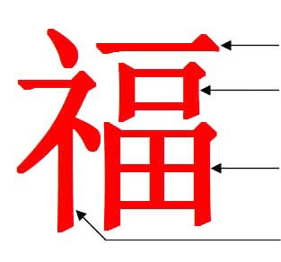
“Blessing”
One 一
Mouth (=Man)口
Garden/Field 田
Divine Prefix
神字旁
Notes:
Last week we were introduced to the amazing Chinese word for “blessing.”
It literally means one mouth (or man) in a garden in God’s presence!
Seriously! What an indication of Adam in the Garden of Eden with God’s blessing!
上周我们介绍了一个令人惊叹的中文“祝福”字词。
它字面意思是一个嘴巴（或人）在神的同在中的花园里！
真的！这多么像是亚当在伊甸园中享受神的祝福的象征啊！

Slide 4

Genesis in Chinese Characters
创世纪的故事用中文字符表达
See Dave Stewart, “The Story of Genesis in the Chinese Characters,” ShareShare presentation, https://www.slideshare.net/DaveSinNM/the-story-of-genesis-in-the-chinese-characters?qid=e6e52686-6545-4def-8537-2444d576b004&v=&b=&from_search=1, accessed 20 Jan 2020
Notes:
Many have noted that the story of Genesis is actually within the traditional Chinese characters.
许多人注意到，《创世纪》的故事实际上就包含在传统的汉字中。

Slide 5

“Create”
Create means to speak to dust to give life to a man so he can walk
创造意味着对尘土说话，赋予人生命，使他能够行走。
to create
Speak = dust, life, man + walk/mud
Notes:
For example, the Chinese character for “create” has four components: dust, life, man and walk.
例如，“创造”这个汉字有四个组成部分：尘土、生命、人和行走。

Slide 6


“Devil” & “Tempter”
Devil
Secret
Life
Man
Garden
Tempter
Devil
Cover
Forest/
Two Trees
Notes:
Chinese also has an insightful character for “devil” that shows a “secret” (or whisperer) for “life” told to a “man” in a “garden.”
That “devil” character forms the basis for the word “tempter,” which adds to devil words for “cover” among “two trees.”
中文中还有一个富有洞察力的“魔鬼”字，它展示了一个“秘密”（或低语者）对一个“人在花园中”的“生命”的启示。
这个“魔鬼”字是“试探者”一词的基础，并且通过“两个树木”之间的“覆盖”字，形成了魔鬼相关的词语。

Slide 7

“Boat”
The boat was a vessel of eight people
这艘船是一个载有八人的船只。
Boat
Vessel + Eight + People
Notes:
In Chinese, a large “boat” is formed with words for “vessel” and “eight people.” Doesn’t that sound like Noah, his wife, his three sons and their wives? There are actually over 270 Global Flood stories, but the Chinese one specifies the number of those saved as 8!
在中文中，一个大“船”字是由“船只”和“八个人”组成的。听起来像是挪亚，他的妻子，三个儿子和他们的妻子吗？实际上，全球有超过270个大洪水的故事，但中文故事中特别指出得救的人数是8个！

Slide 8
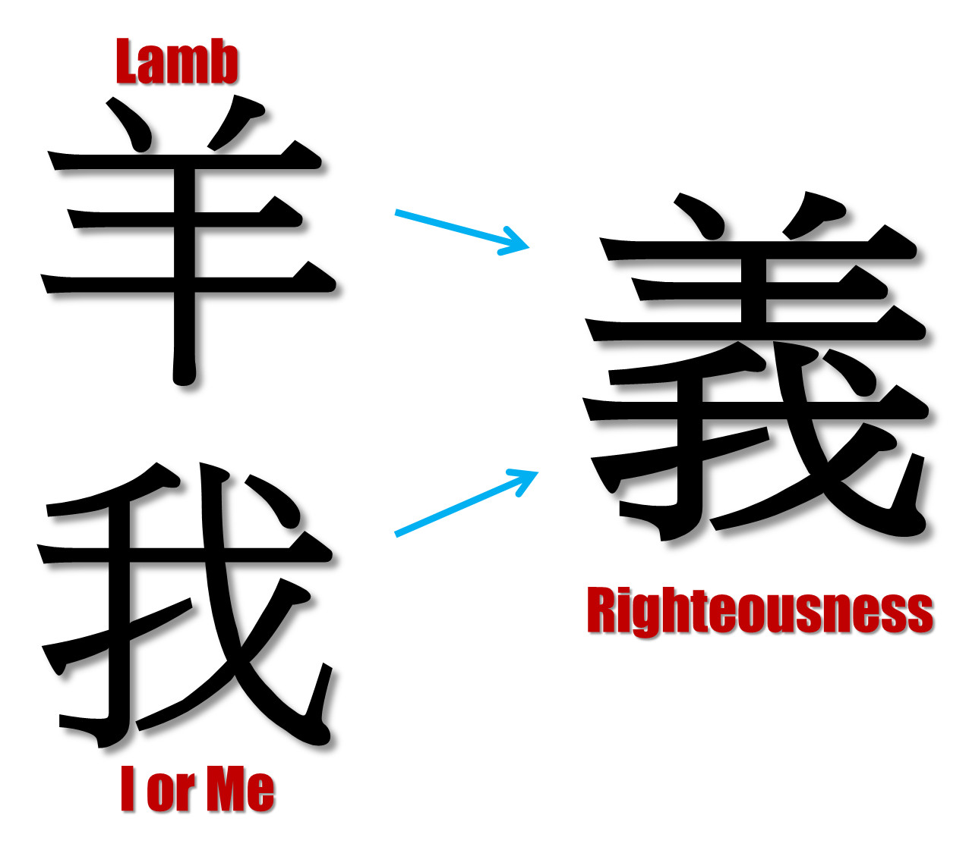
“Righteousness”
Lamb
I or Me
Notes:
As in most languages, the word for “me” is quite common. But Chinese puts the character for “lamb” over “me” to designate righteousness. We become righteous in God’s sight when overshadowed by the Lamb of God!
像大多数语言一样，“我”这个词在中文中非常常见。但中文将“羊”字放在“我”字上方，表示义。当我们被上帝的羔羊遮盖时，我们在神面前就成了义！

Slide 9
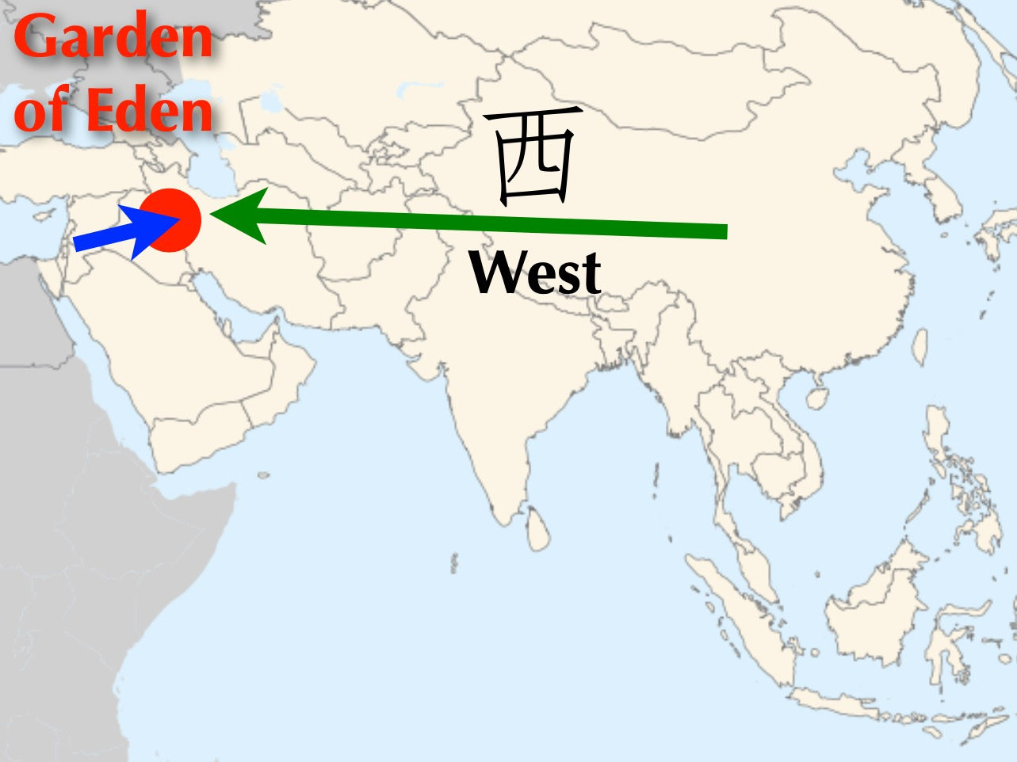
Garden of Eden
West
Notes:
Chinese has a very interesting word for “west.” Of course, the Garden of Eden was west of China.
中文中有一个非常有趣的“西”字。当然，伊甸园位于中国的西方。

Slide 10
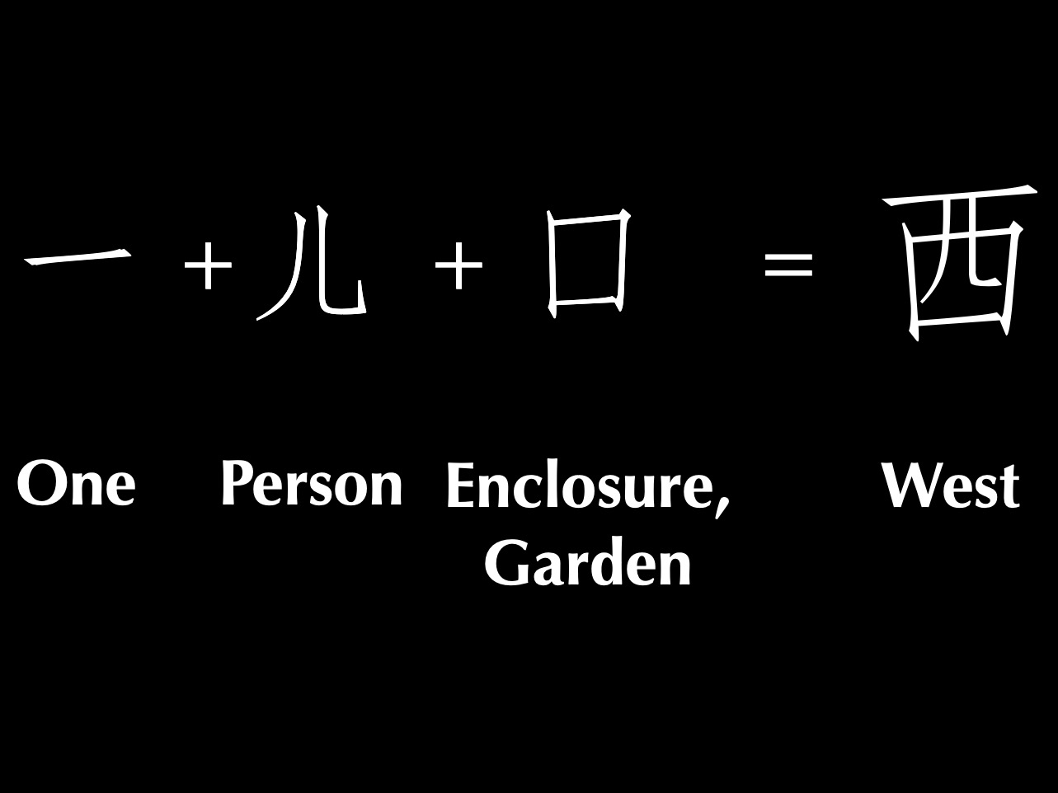
One man in a garden = West
One
Person
Enclosure,
Garden
West
Notes:
In Chinese, “west” literally means “one person in a garden” which took place west of China in the Middle East depiction of the Garden of Eden where God placed one man in a garden.
在中文中，“西”字字面意思是“一个人在花园里”，这发生在中国以西的中东地区，正是伊甸园的描绘，其中神将一个人安置在花园里。

Slide 11

Title
One
Notes:
Many more Chinese examples are cited by authors such as C. H. Kang.
许多其他中文例子由诸如C. H. Kang等作者引用。

Slide 12

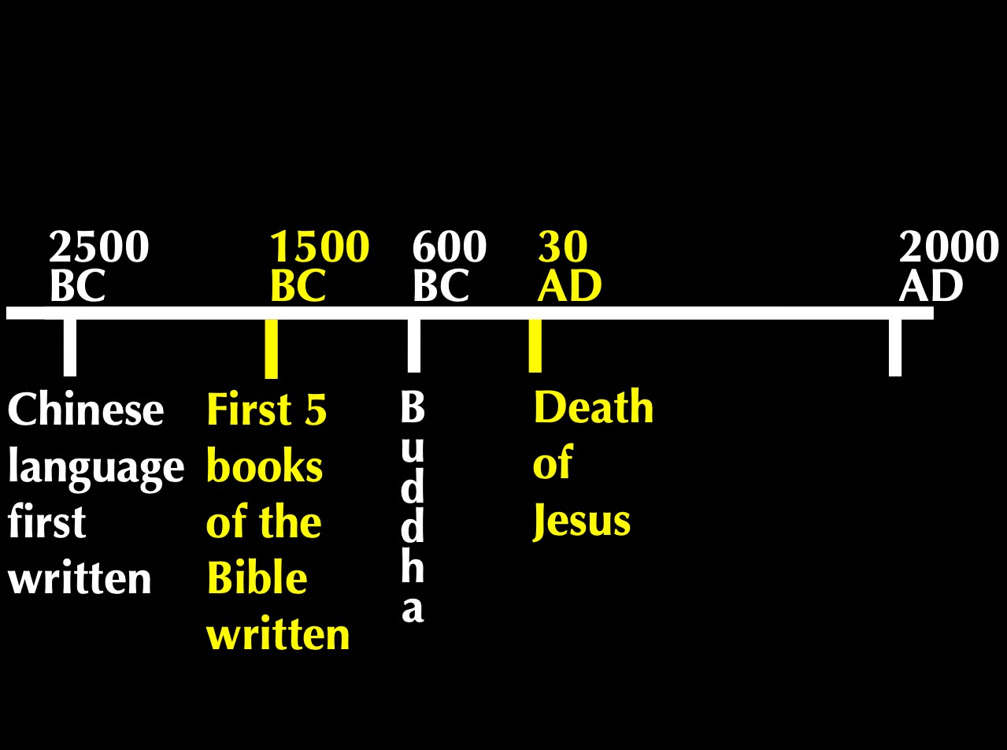
Timeline
佛陀
2500
1500
400
33
2000
主前
主后
中文语言首次书写
圣经前五本书写成
佛陀出现
耶稣被钉十字架
Notes:
So what’s the point? These Chinese words were basic to the language thousands of years before the Bible was translated into Chinese! We find them even 1000 years before Genesis was written, confirming their accuracy.
• In fact, the Chinese worshipped a single God, Shang Di, for thousands of years before Buddha lived.
But true teaching about God is always under attack.
那么重点是什么呢？这些中文词汇在圣经翻译成中文之前几千年就已经是语言的基础！我们甚至在《创世纪》写成之前1000年就找到了它们，证实了它们的准确性。
• 事实上，中文在佛陀出生之前几千年就崇拜独一的神——上帝。
但关于神的真正教义总是受到攻击。

Slide 13


“幸运（ Lucky ）”?
“祝福 (Blessing)”?
Notes:
I showed this Chinese character for “blessing” to my non-Christian Chinese friend Jeffrey. He immediately looked at it and said, “Ah, lucky!” God’s blessings are reduced to luck in Satan’s relentless attack against the truth.
我把这个“祝福”的中文字符展示给我的非基督教朋友杰弗里看。他立刻看着它说：“啊，幸运！”神的祝福在撒旦对真理的无情攻击下，被简化为“运气”。

Slide 14
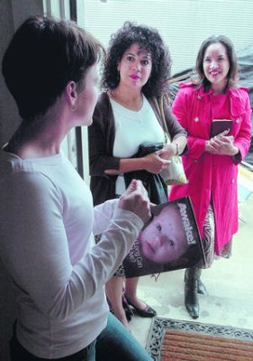
专题研究时刻…
假设二个耶和华见证的教徒来到您的门前。您将邀请他们进入您的家里面吗? 为什么呢?
请进入你所选择的小组...
约翰二书
指挥台
不让他们进来
让他们进来
看情形
Notes:
It’s a lazy Saturday afternoon and you’re catching up on a few projects around the house. Then a knock comes at the door. You open it to discover two Jehovah's Witnesses. After talking a few minutes, they say to you, “It sounds like you have a keen interest in spiritual things. Can we hear more from you and tell us our understanding?”
• In such a situation, would you invite them inside your home? Why or why not?
• We often vote with our hands, but today I want you to vote with your feet, walking to a certain part of the room.
• Please get into the right group. • Those who would keep them out move left • those who would let them in move to the right side of the room • and those who need more information or feel it depends on certain factors move to the back. Ready, vote!
Why are you in that group? Tell those around you for the next minute.
Each group will now have 1-2 people tell the rest why they came to that group: first letting them in, second keeping them out and then the "it depends" group.
Please take your seats now.
这是一个懒洋洋的周六下午，你正在家里赶一些项目。突然，门外传来敲门声。你打开门，发现是两个耶和华见证人。谈了几分钟后，他们对你说：“听起来你对灵性事务有浓厚的兴趣。我们可以听听你的看法，并告诉我们我们的理解吗？”
• 在这种情况下，你会邀请他们进屋吗？为什么或为什么不？
• 我们通常用手投票，但今天我想让你们用脚投票，走到房间的某个位置。
• 请进入正确的组。
• 那些会把他们拒之门外的，请走到左边；
• 那些愿意让他们进来的，请走到右边；
• 那些需要更多信息或觉得这取决于某些因素的，请走到后面。准备好，投票吧！
• 你为什么在这个组里？请在接下来的1分钟里告诉你周围的人。
• 每个小组现在将有1-2个人告诉其他人，为什么他们选择了这个组：首先是让他们进来，其次是把他们拒之门外的，最后是“视情况而定”组的。
• 现在请回到座位。

Slide 15
关键节
297
“凡越过基督的教训又不持守的，就没有 神；持守这教训的，就有父和子了。如果有人到你们那里，不传这教训，你们就不要接待他到家里，也不要问候他”
(约翰二 9-10).
约翰二

Slide 16

什么是全备的福音?

Slide 17
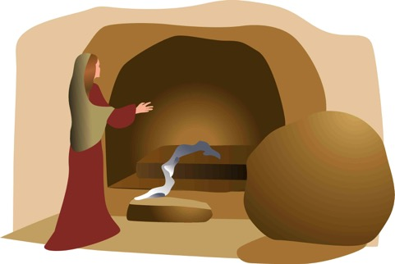
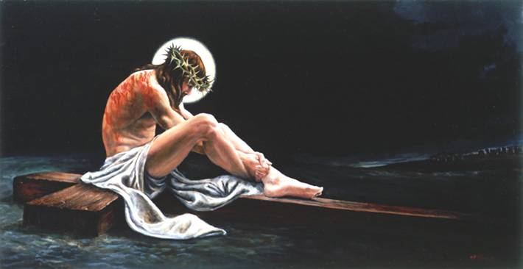
全备的福音
“我 如 今 把 先 前 所 传 给 你 们 的 福 音 告 诉 你 们 知 道。。”
埋葬
复活
死亡
“基督为了我们的罪死…”
“第三天，他从死里复活…”
“他被埋葬…”
林前15:3-4

Slide 18

福音
真的有改变我们的生命吗?
约翰二书
Notes:
The gospel is supposed to change lives, showing us how to respond in a difficult situation such as dealing with false teaching.
In such a situation, how does the gospel tell us to respond?
福音应该改变人的生命，教导我们如何在面对困难情况时作出反应，比如应对错误的教义。
在这种情况下，福音告诉我们应该如何回应呢？

Slide 19
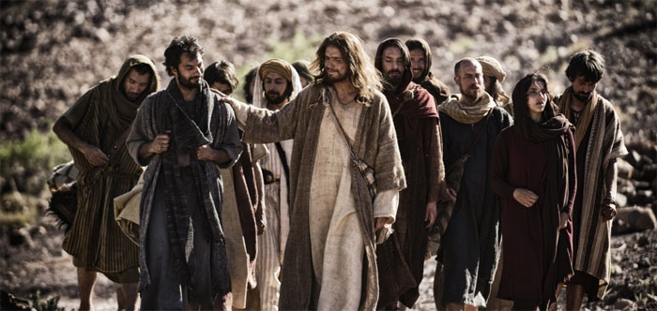
你要怎么样活出福音?
Notes:
What ways can you apply the Good News of Jesus?
你可以通过哪些方式应用耶稣的好消息？

Slide 20
新约综览(普通书信 ＋ 关键字)
38
124
39-41
“直 到 地 极” (使 徒 行 传 1:8)
使 徒 9 13 14 15 16 18 21 27 28
五月57-
八月59
大 马 色
安 提 阿
四月 48-
九月 49
1
加 拉 太
四月 50-
九月 52
2
爱琴海
春季 53-
五月 57
3
亚洲
五月 57-
八月 59
试验
二月 60-
三月 62
1
罗马
春季 62-
秋季 67
4
西班牙
秋季 67-
春季 68
2
罗马
秋季 49
理事会
春季68
教会扩长
35 48 49 50 52 53 57 60 62 67 68 95
天国
主权1
主权2
门徒
相 信
合一
秩序
教 义
提后
犹大
因信称义
被提
成圣
伪装者
雅各
行为
大患难
使 徒
神性
行事为人
希伯来
优秀
约 1
爱
彼 前
受苦
约 2
称义
饶恕
极限
福音书以及使徒行传
态度
彼后
知识
保罗书信
普通书信
普通书信 ＋ 关键字

Slide 21
新约书中的章节
新约的四本“书”只有一章
马太福音
马可福音
路加福音
约翰福音
使徒行传
罗马书
哥林多前书
哥林多后书
加拉太书
以弗所书
腓利比书
歌罗西书
帖撒罗尼迦前书
帖撒罗尼迦后书
提摩太前书
提摩太后书
提多书
腓利门书
希伯来书
雅各书
彼得前书
彼得后书
约翰一书
约翰二书
约翰三书
犹大书
启示录

Slide 22

新约的电子邮件
腓利门 约贰 约叁 犹大
Notes:
I call these "New Testament Emails" as they are about the length one puts in an email.
我称这些为“新约电子邮件”，因为它们的长度差不多就是一封电子邮件的长度。

Slide 23

日期
298
多数的学者相信, 约翰记录这封书信时是大概公元90年间, 虽然没有什么证据可以排除一个较早的日期。
因此它应该是大约在公元85-95 年间完成的。

Slide 24
布朗的主要来源是相信神秘直觉
153
二个类型在約翰一書
Docetic诺斯替教从dokeo， “似乎” (基督只似乎是一个人)问题是罪恶贬值的唯物主义否认了基督的人类被接触的耶稣(1 ：1)导致禁欲主义淫邪提升
Cerinthian 诺斯替教
从Cerinthus，创建者在亚洲(基督只似乎是上帝)精神上是好高尚的知识(gnosis)
否认 基督 神
水 与 血 (5:6)
带领骄傲教育提升
Notes:
Many Gnostics did the opposite of Brown’s thesis--they denied Jesus was a real man. Others exalted the spirit so much that they denied his deity. Brown supposes that this latter heretical group was normative Christianity!
许多诺斯替主义者与布朗的论点相反——他们否认耶稣是一个真实的人。还有一些人极度抬高精神，以至于否认了耶稣的神性。布朗假设这个后者的异端群体是规范的基督教！

Slide 25
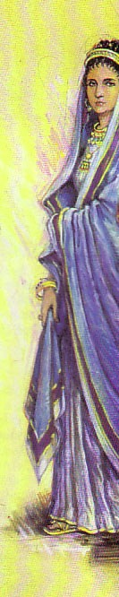
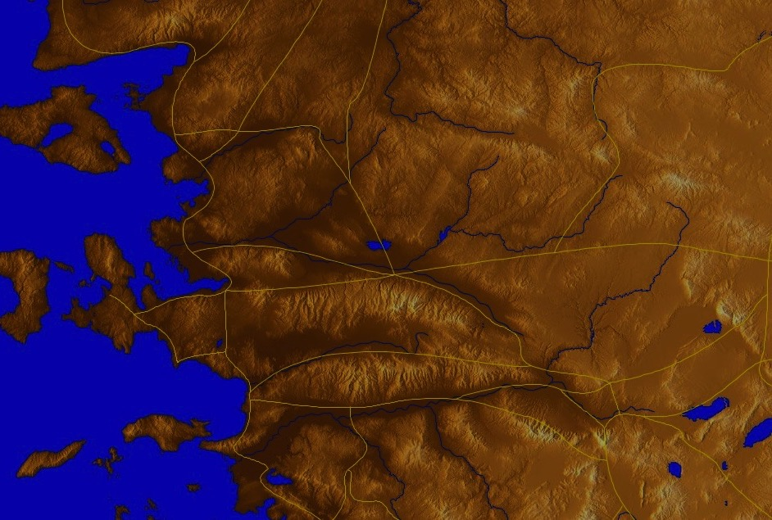
起源地/接收者
298-299
别 迦 摩
“被检选的夫人与
她的孩子" (v. 1)
推 雅 推 喇 城
撒 狄
士 每 拿
非 拉 铁 非
以 弗 所
老 底 嘉
Notes:
John wrote a woman to help her see how to live out the gospel in this difficult context.
约翰写信给一位女士，帮助她在这个困难的环境中明白如何活出福音。

Slide 26

谁是那“被检选的夫人与她的孩子"?
298-299
一个拟人化的形式为一个地方教会
居住在加利利的圣女玛丽亚
或许是一名匿名妇女与她的孩子, 曾打开他们的家做礼拜和安置旅行中的传教者。

Slide 27
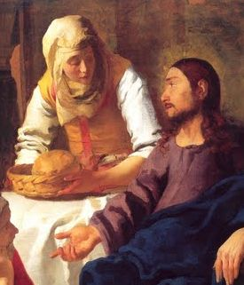
场合
299
在新约还没完成和在早期信徒之中完全流通之前，教会必须依靠旅行的传教者和老师来教导真理。
因为当时的旅店不安全，数量也很少, 所以这些老师就和基督徒住在一起。

Slide 28
场合
299
一个难以回答的问题是, “要怎么知道哪位老师可被允许进入他/她的家呢?"
约翰这封书信里针对这个问题作了个回应， 他命令一名好客的妇女，以“她的爱所设个极限” 来拒绝在安置假的老师或给他们任何鼓励。

Slide 29
你要怎么样活出福音?
两个方法…
约翰二书
Notes:
What ways can you apply the Good News of Jesus?
你可以通过哪些方式来应用耶稣的好消息？

Slide 30
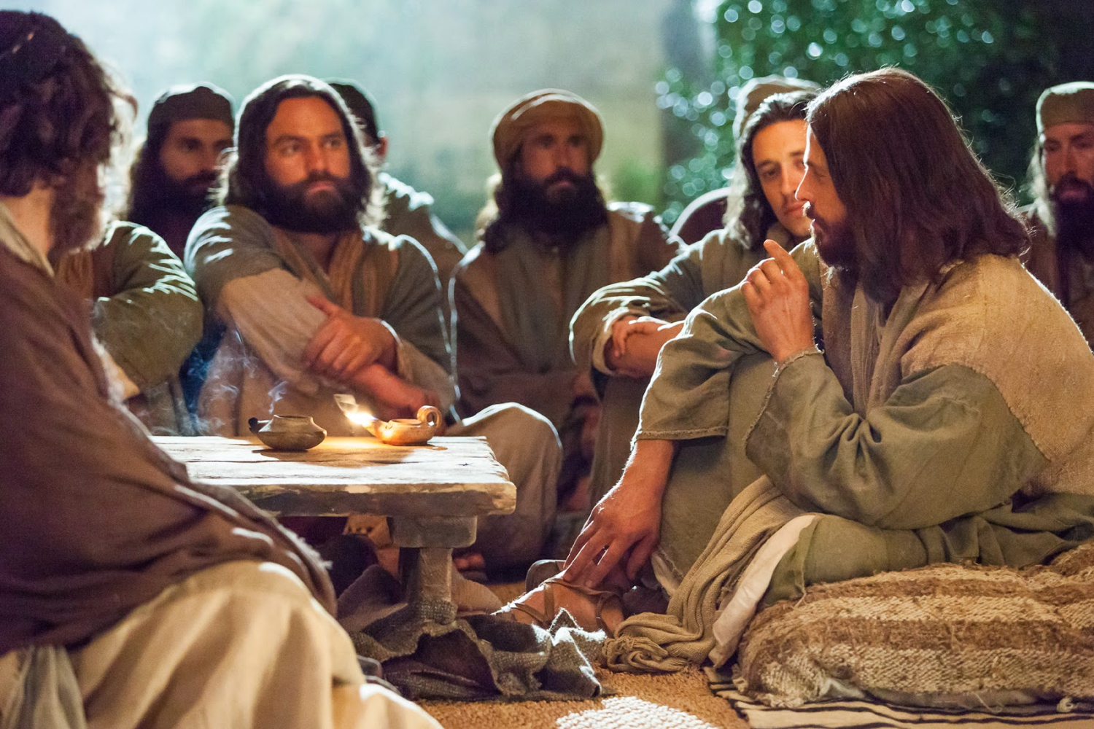
I. 帮助传真道的人(1-6)。
约翰二书
Notes:
Support those preaching the right message about Christ (1-6).
支持那些传讲关于基督正确信息的人（1-6节）。

Slide 31

平衡爱和真理
297
补充
“您所需要的只是爱...” (西皮四)
您同意这说法吗?为什么呢?
爱
真理
肉麻
平衡
严厉
爱
真理
爱
真理

Slide 32
“ 我这作长老的，写信给蒙拣选的夫人和她的儿女。你们是我在真理中所爱的；不单是我，凡认识真理的， ² 也因为真理的缘故爱你们。这真理在我们里面，也必与我们同在，直到永远。” (约贰1-2 CNVS).

Slide 33
“愿恩惠、怜悯、平安，从父 神和他儿子耶稣基督在真理和爱中与我们同在。
⁴ 我看见你的儿女中，有人照着我们从父领受的命令在真理中行事，我就非常欣慰。”
(约贰 3-4 CNVS).

Slide 34
“ 夫人哪，我现在请求你，我们要彼此相爱。我写给你的，不是一条新命令，而是我们从起初就有的。 ⁶ 我们要照着他的命令行事，这就是爱。你们从起初所听见的那命令，就是要你们凭着爱心行事。”
(约贰 5-6 CNVS).

Slide 35

"圣徒有缺乏的，就要接济；客旅要热诚地款待。" 罗马书 12:13 (新译本)
"监督者必须是……好客的" 提摩太前书 3:2 (新译本)
"你们要互相接待，不发怨言"
彼得前书 4:9 (新译本)

Slide 36
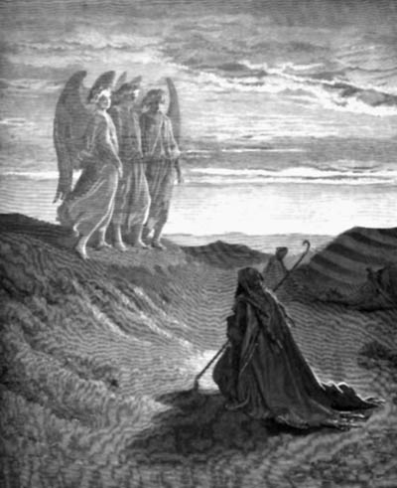
"不要忘了用爱心接待人，
有人就是这样作，
在无意中就款待了天使。"
希伯来 13:2 (CNV)

Slide 37

" 所以，无论我甚么时候到西班牙去，都希望趁我路过时和你们见面，先稍微满足我的心愿，然后由你们给我送行到那里去。"
罗马15:24 (CNV)

Slide 38
"我也许会和你们同住一些时候，甚至和你们一同过冬；这样，我无论要到哪里去，你们都可以
给我送行。"
林前 16:6

Slide 39

"你要尽力资助西纳律师和亚波罗的旅程，使他们不致缺乏。"
提多 3:13 (CNVS)

Slide 40

《使徒教义》 11:4 “当每位使徒来到你们中间时，要像接待主一样接待他。”

Slide 41
《使徒教义》 11:5 “但是他不得停留超过一天，若有需要，也可以停留第二天；但如果停留三天，他就是假先知。”

Slide 42
使徒教义 11:6 “当他离开时，除非他找到住所，否则使徒只应得到一些饼；如果他要求金钱，他就是假先知。”

Slide 43
使徒教义 12:1 “但凡奉主名来的，都要接待；然后，当你们试验过他后，就会认出他来。”

Slide 44
使徒教义 12:2 “如果来的人是旅客，尽你们所能帮助他；但如果有需要，他也不能和你们住超过两三天。”

Slide 45

"你们白白地得来，
也应当白白地给人。"
马太10:8 (CNVS)

Slide 46
"主为我们舍命，这样，我们就知道甚么是爱；我们也应当为弟兄舍命。"
约壹 3:16 (CNVS)

Slide 47
你要怎么样活出福音?
两个方法…
约翰二书
Notes:
What ways can you apply the Good News of Jesus?
你可以通过哪些方式应用耶稣的好消息？

Slide 48
I. 帮助传真道的人(1-6)。
约翰二书
Notes:
Support those preaching the right message about Christ (1-6).
支持那些传讲正确基督信息的人（1-6）。

Slide 49

II. 避开传假道的人(7-13)。
约翰二书
Notes:
Do not support preachers of heresy (7-13).
不要支持异端的传道人（7-13）。

Slide 50

“有许多欺骗人的已经在世上出现，他们否认耶稣基督是成了肉身来的；这就是那骗人的和敌基督的。”
(约贰 7 CNVS).

Slide 51
“你们要小心，不要拆毁我们已经完成的工作，却要得着美满的赏赐。 ⁹ 凡越过基督的教训又不持守的，就没有 神；持守这教训的，就有父和子了。”
(约贰 8-9 ＣＮＶＳ).

Slide 52
“如果有人到你们那里，不传这教训，你们就不要接待他到家里，也不要问候他； ¹¹ 因为问候他的，就在他的恶事上有分了。”
(约贰10-11 ＣＮＶＳ).

Slide 53
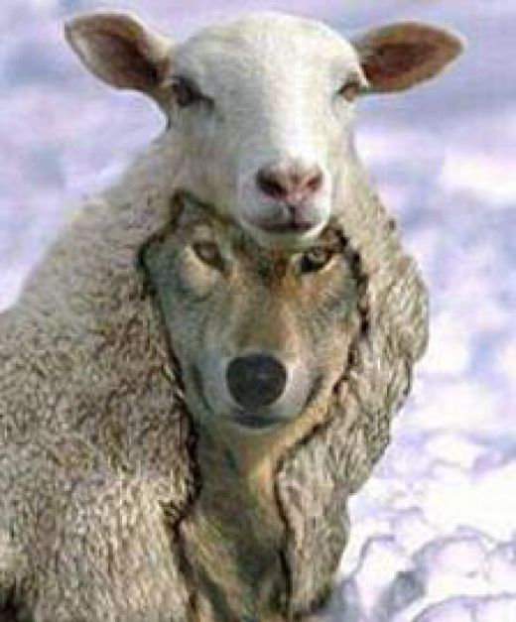
《约翰二书》10节的含义
不同观点总结
304
异端教师能否…
观点 是否能住在信徒家里？是否能进入信徒的家里？ 支持者
1 能 能 John R. Stott
F. F. Bruce
2 不能 能 Stanley Toussaint
3 不能 ? I. Howard Marshall
B. F. Westcott
Robert Weldon Wilson
4 不能 不能 Rick Griffith

Slide 54

关键词/经文
297
关键词
极限
关键经文
凡越过基督的教训、不常守著的，就没有神；常守这教训的，就有父又有子。
若有人到你们那里，不是传这教训，不要接他到家里，也不要问他的安
(约翰二书第9至10节).

Slide 55
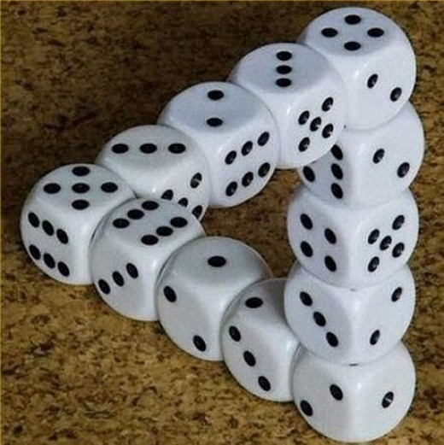
好得令人难以置信的神学

Slide 56
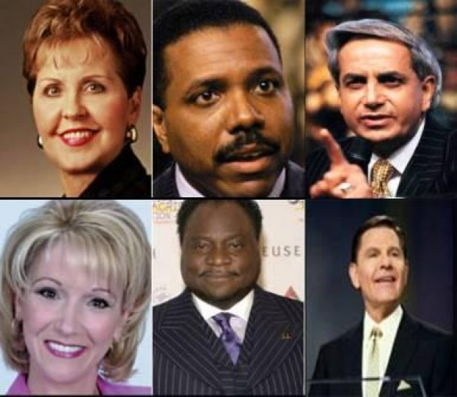
“乔伊斯·梅耶斯
（Joyce Meyers）乘坐她的200万美元飞机，等等…”

Slide 57

Oprah Winfrey

Slide 58
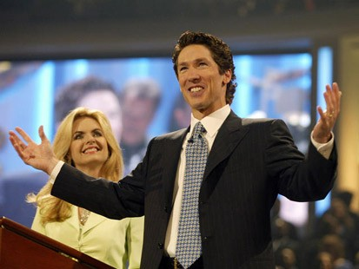
乔尔·奥斯汀
从不讲解 罪
在同性恋“婚礼”中领祷告

Slide 59

激励演讲
魔法祈祷、正能量信息、随心所欲的神学；这岂不是保罗警告过我们的吗？
http://www.conservativecut.com/blog/?tag=false-teacher
Notes:
http://www.conservativecut.com/blog/?tag=false-teacher

Slide 60
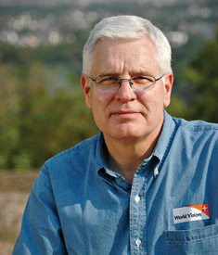
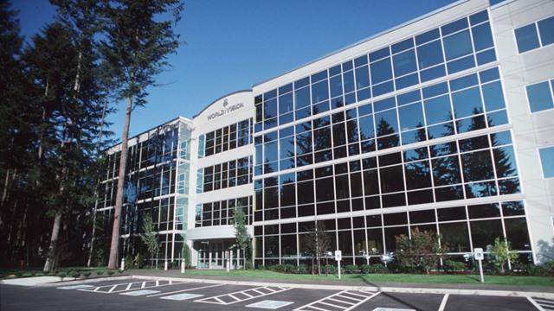
世界愿景（World Vision）争议
CEO Richard Stearns
Notes:
World Vision Reverses Decision To Hire Christians in Same-Sex Marriages
(UPDATED) President Richard Stearns: 'Certain beliefs are so core to our Trinitarian faith that we must take a strong stand on those beliefs.'
Celeste Gracey and Jeremy Weber/ March 26, 2014
Only two days after announcing it would hire Christians in same-sex marriages, World Vision U.S. has reversed its ground-breaking decision after weathering intense criticism from evangelical leaders.
"The last couple of days have been painful," president Richard Stearns told reporters this evening. "We feel pain and a broken heart for the confusion we caused for many friends who saw this policy change as a strong reversal of World Vision's commitment to biblical authority, which it was not intended to be."
"Rather than creating more unity [among Christians], we created more division, and that was not the intent," said Stearns. "Our board acknowledged that the policy change we made was a mistake … and we believe that [World Vision supporters] helped us to see that with more clarity … and we're asking you to forgive us for that mistake."
http://www.christianitytoday.com/ct/2014/march-web-only/world-vision-reverses-decision-gay-same-sex-marriage.html accessed 8 April 2014
世界愿景反转决定，聘用同性婚姻中的基督徒
（更新）总统理查德·斯特恩：‘某些信仰是我们三位一体信仰的核心，我们必须对这些信仰采取坚定立场。’
塞莱斯特·格雷西与杰里米·韦伯/ 2014年3月26日
仅在宣布将聘用同性婚姻中的基督徒两天后，世界愿景美国分部便因遭到福音派领袖的强烈批评，撤回了这一具有开创性的决定。
“过去几天对我们来说是痛苦的，” 总裁理查德·斯特恩今晚告诉记者。“我们感到痛苦，也为我们给许多朋友带来的困惑感到心碎，他们认为这一政策变动是对世界愿景在圣经权威上承诺的强烈反转，而这并非我们本意。”
斯特恩表示：“我们本应为基督徒之间创造更多的团结，但我们却造成了更多的分裂，这并非我们的初衷。我们的董事会承认我们所做的政策变化是一个错误……我们相信[世界愿景的支持者]帮助我们更加清楚地看到了这一点……我们请求你们原谅我们这个错误。”
来源：Christianity Today（访问时间：2014年4月8日）

Slide 61
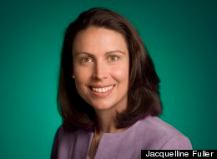
世界愿景（World Vision）争议
Jacqueline Fuller
Notes:
World Vision board member quits over gay marriage hiring ban
Google's Jacqueline Fuller leaves Christian charity's board after it reverses decision to hire workers in same-sex marriages
Share 113
inShare0
Email
Associated Press in Seattle
theguardian.com, Thursday 3 April 2014 01.31 BST
Jump to comments (12)
A World Vision board member has resigned in protest after the Christian aid group quickly reversed its decision to hire employees in same-sex marriages.
Jacquelline Fuller, director of corporate giving for Google, said in an email to the Associated Press on Wednesday she remained a "huge fan" of the group's work on behalf of the poor, but she had resigned on Friday "as I disagreed with the decision to exclude gay employees who marry".
She declined to comment further.
http://www.theguardian.com/society/2014/apr/03/world-vision-board-member-quits-gay-marriage-hiring
世界愿景董事会成员因同性婚姻雇佣禁令辞职
谷歌的Jacquelline Fuller在该基督教慈善机构反转决定不再雇佣同性婚姻员工后辞去董事会职务
2014年4月3日，星期四，01:31 BST，来自西雅图的美联社报道
世界愿景的董事会成员因基督教援助组织迅速反转决定雇佣同性婚姻员工而辞职。
谷歌公司企业捐赠部总监Jacquelline Fuller在周三发给美联社的电子邮件中表示，尽管她依然是该组织帮助贫困人群工作的“大粉丝”，但她在上周五辞职，“因为我不同意排除结婚的同性恋员工的决定”。
她拒绝进一步评论。

Slide 62
约翰二书- 概略图
297
对爱的极限
援助真实的老师
避免假的老师
第1至6节
第7至13节
活在戒律中
以防伪造者
正面
反面
真理的展示
真理的保卫
以真理和爱的问安(1-3)
赞扬儿童的守纪 (4)
对爱的叮嘱(5-6)
禁止帮助假的老师(7-11)
期待的探望与问候(12-13)
以弗所
公元 85-95

Slide 63
在关系中跟进（12-13）
“我还有许多话要写给你们，可是我不想借用纸墨，只是盼望到你们那里当面谈谈，好让我们的喜乐充足。 ¹³ 你那蒙拣选的姊妹的儿女都问候你。”
(约贰 12-13 ＣＮＶＳ).

Slide 64
你要怎么样活出福音?
约翰二书
Notes:
What ways can you apply the Good News of Jesus?
你可以通过哪些方式应用耶稣的好消息？

Slide 65
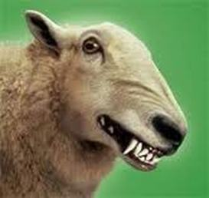
主要思想
借着不帮助
阻碍福音的人
活出福音
约翰二书
Notes:
In 2 John 10 we see the teaching in a nutshell: Do not encourage false teaching in any way so you can live out the Good News!
在《约翰二书》10节中，我们看到这一教义的要点：不要以任何方式鼓励虚假的教义，这样你才能活出好消息！

Slide 66
概述
300-301
I. (1-6) 约翰用真理和爱来鼓励一名妇女,为了他对她后来的谴责作准备。
II. (7-13) 约翰警告妇女不要帮助假的老师,并且帮助她认清她的爱是有极限的。

Slide 67
I. 帮助传真道的人(1-6)。
约翰二书
Notes:
Support those preaching the right message about Christ (1-6).
支持那些传讲关于基督正确信息的人（1-6节）。

Slide 68
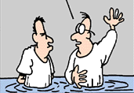
“嗯，查尔斯，当我给你施洗的时候……”

Slide 69
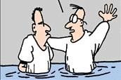
凡沉入水中的，都属于上帝。

Slide 70


Slide 71

"接待你们的，就是接待我；接待我的，就是接待那差我来的。"
马太 10:40 (ＣＮＶＳ)
"无论谁因门徒的名，只把一杯凉水给这些微不足道的人中的一个喝，
我实在告诉你们，他决不会得不到他的赏赐。"
马太10:42 (ＣＮＶＳ)

Slide 72
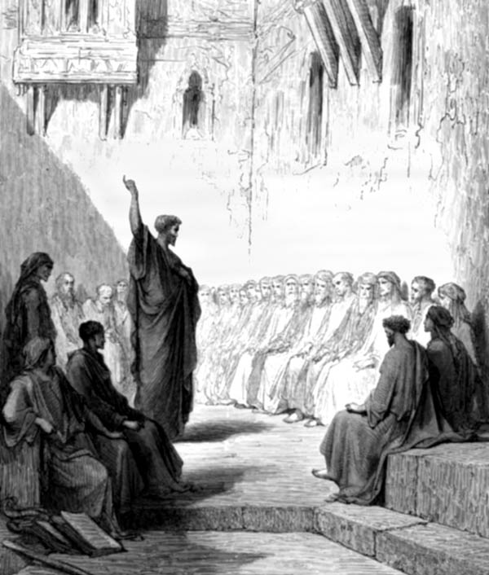
主也曾这样吩咐，叫传福音的人靠福音为生。
林前 9:14 (ＣＮＶＳ)

Slide 73
在圣道上受教的，应该和施教的人分享自己的一切美物。
加拉太 6:6 (ＣＮＶＳ)

Slide 74
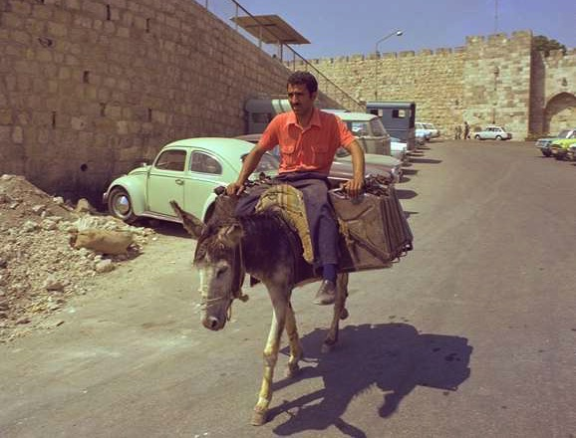
弟兄们，你们应该记得我们的辛苦和劳碌；我们把 神的福音传给你们的时候，怎样昼夜作工，免得你们有人受累。
贴前 2:9 (ＣＮＶＳ)

Slide 75
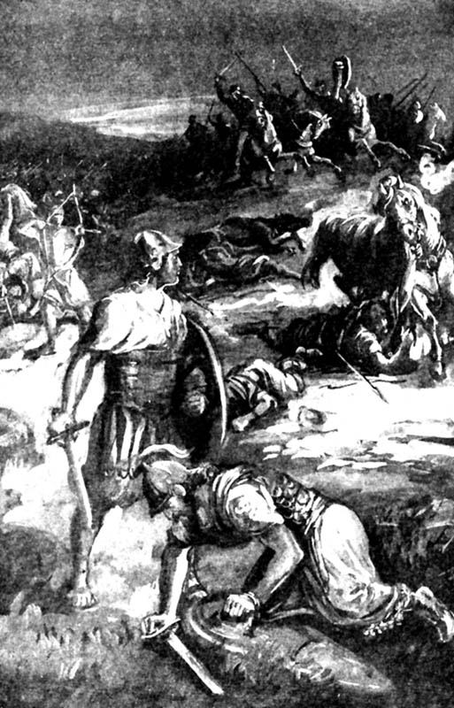
下战场的得多少，留守武器的也得多少，应当大家平分。
撒母耳记上 30:24
(ＣＮＶＳ)

Slide 76

我并不求礼物，只求你们的果子不断增加，归在你们的帐上。
腓立比 4:17 (ＣＮＶＳ)

Slide 77

因为 神并不是不公义，以致忘记了你们的工作，和你们为他的名所表现的爱心，就是你们以前服事圣徒，现在还是服事他们。
希伯来 6:10 (ＣＮＶＳ)

Slide 78
II. 避开传假道的人(7-13)。
约翰二书
Notes:
Do not support preachers of heresy (7-13).
不要支持传讲异端的讲道者（7-13节）。

Slide 79
关键词/经文
297
关键词
极限
关键经文
凡越过基督的教训、不常守著的，就没有神；常守这教训的，就有父又有子。
若有人到你们那里，不是传这教训，不要接他到家里，也不要问他的安
(约翰二书第9至10节).

Slide 80

总结报告
300
约翰劝勉以有限的爱来招待传教士的那位好客的基督徒妇女和她的孩子,但也警告她不要以同样热诚来招待假的老师以便援助传播具有破坏性的异端邪说。

Slide 81


Noah
电影
诺亚
Shadowed

Slide 82

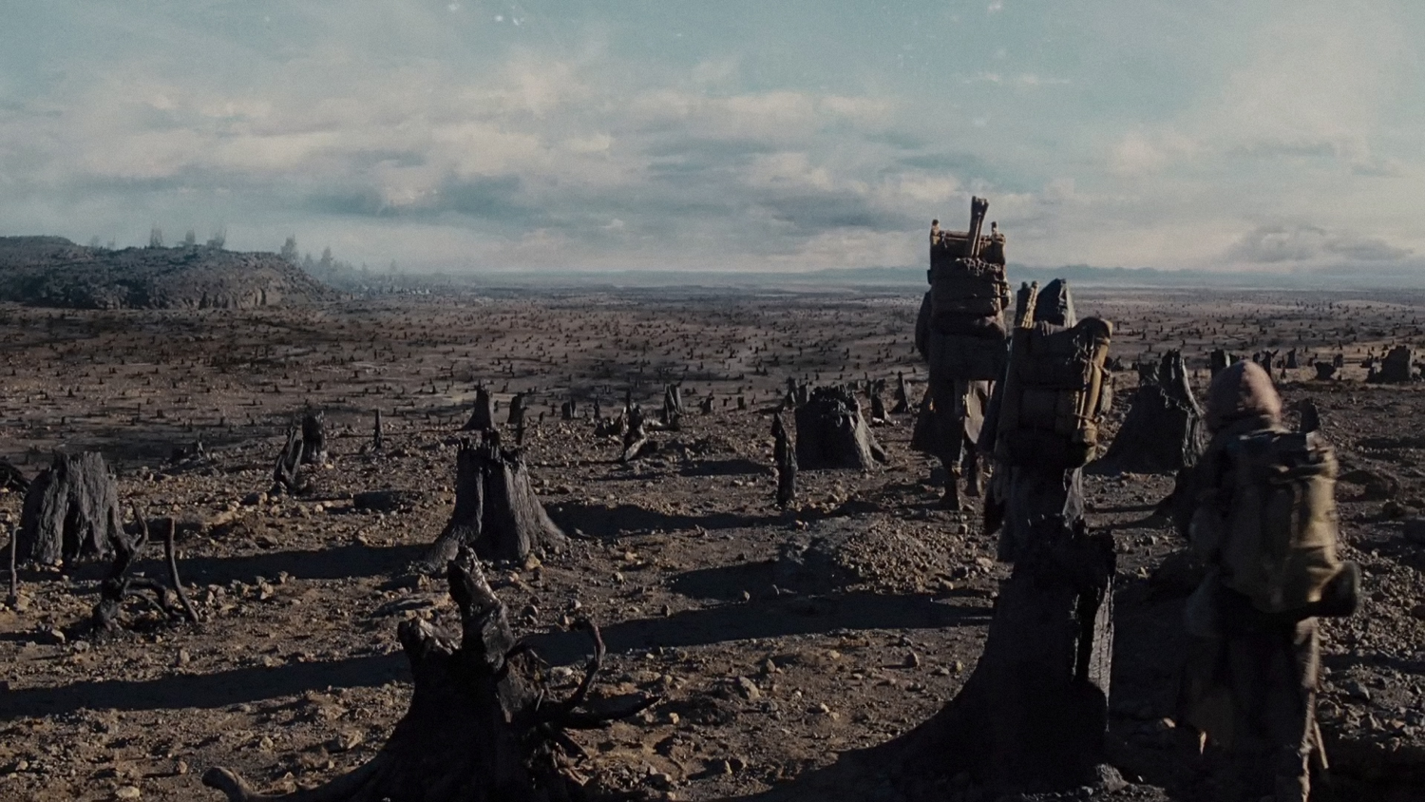
Noah
因为人们没有保护好环境，所以地球必须被毁灭

Slide 83
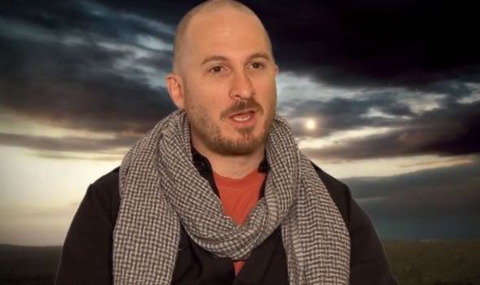
自无神论的制片人 达伦 阿罗诺夫斯基
“最不符合圣经的圣经题材电影”
Notes:
"Russell Crowe hits 'Noah' critics: 'Bordering on absolute stupidity'". The Washington Times. March 27, 2014. Retrieved March 27, 2014; cited at Wikipedia, "Noah (movie)."

Slide 84

Noah
基督徒因该看吗?

Slide 85
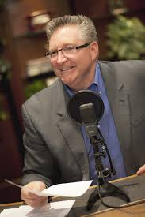
对电影“诺亚”的赞美
“聚焦在家庭” 主席吉姆 达利 说道:
“[诺亚] 是对于经文具有创意的诠释使得我们可以 想象诺亚深深的挣扎 对于诺亚回应上帝对他在他生命中的呼召. 这部电影版本的诺亚的故事给了我们基督徒一个很好的机会给我们的这个世代的文化来展现一个符合圣经经文的诺亚 并且和我们的朋友还有家庭吗来讨论关于永恒的意义。”
https://en.wikipedia.org/wiki/Noah_%282014_film%29#Test_screenings
Notes:
http://www.refiningtruth.com/noah-genesis-6-facts/

Slide 86
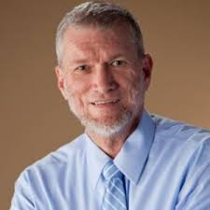
对电影“诺亚”的批评
肯 哈姆(创世纪的解答者):
“除了一些名字的记载…我们很难发现有关圣经创世纪第6章至第9章的内容出现在电影中。 是的, 电影里出现了方舟，并且在圣经中出现了很多次, 但是电影里的方舟看起来不可以航行. 有很多的动物进入方舟, 但是有太多的动物挤进去了, 确实比所需的还要多。”
http://time.com/42274/ken-ham-the-unbiblical-noah-is-a-fable-of-a-film/

Slide 87

信徒怎么帮助异端?
297
鼓励迭代异端
把钱交给邪教 (视频传道士等)
买异端的书籍
观看违背圣经的电影
从假传道士接收文献
约翰二书

Slide 88
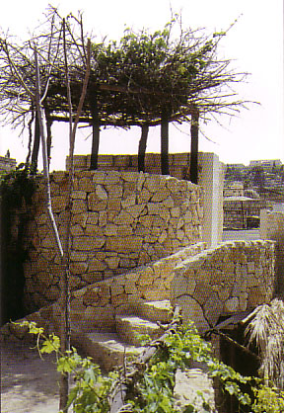
这意味着什么？
297
你是一个守望塔！
不要以任何方式助长或鼓励佛教、伊斯兰教、印度教、摩门教、耶和华见证人或任何其他虚假宗教。

Slide 89
Black

Slide 90

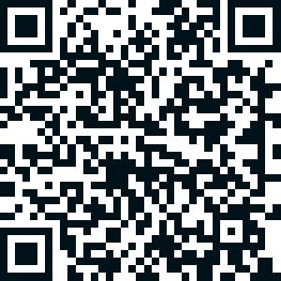
圣经阐释 • BibleStudyDownloads.org
免费获得该讲解!
圣经学习下载
你需要更好地了解圣经吗？谁不需要呢？BibleStudyDownloads （圣经学习下载）为神学生和教师们提供了从 创世纪 到 启示录的 30万份 可编辑的免费PowerPoint和Word文件。
本网站的大部分资料由Dr. Rick Griffith 博士设计，他从1991年到2021年在新加坡神学院教授圣经、神学和讲道学，现在是约旦福音神学院的圣经释经教授。
圣经学习下载
Notes:
BE Bible Exposition—Chinese

